Slide 1
Task Week 4
Dumbways
Asep Saepul Rohman

Slide 2
Content
Setup Monitor Server
Connecting Multiple Server to Prometheus
Deploy PHP Application in Cpanel
Ansible Setup Server

Slide 3
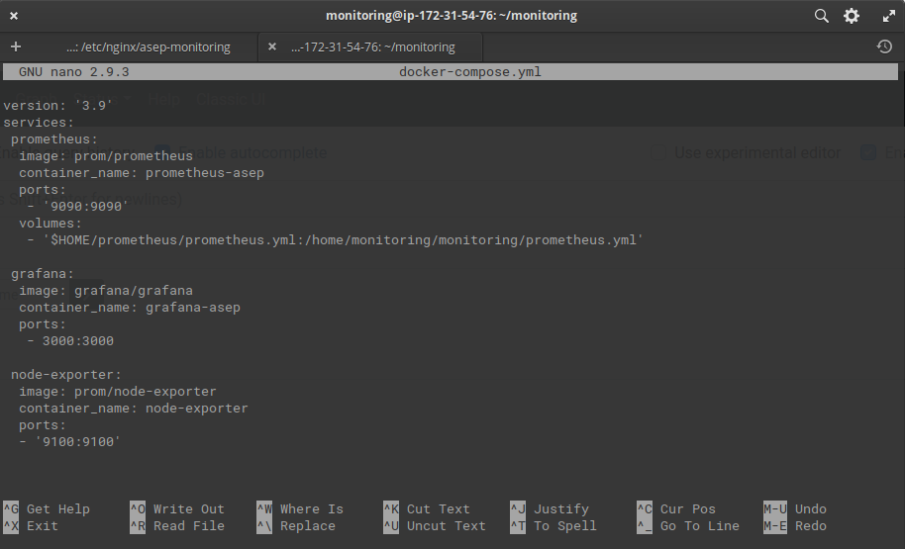
Setup Monitor Server
Membuat instance untuk monitoring
Update dan Upgrade OS
Install Docker
Install docker-compose
membuat file docker-compose.yml

Slide 4
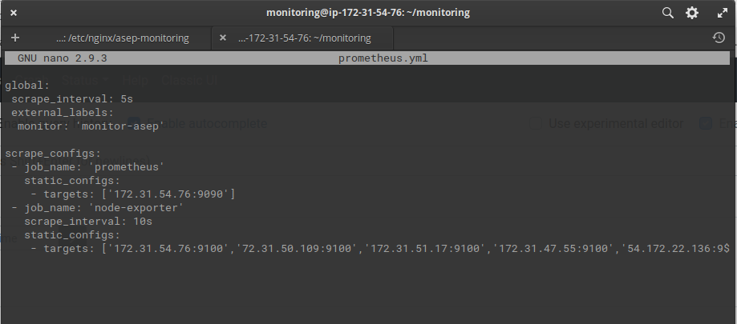
Membuat file untuk konfigurasi prometheus, prometheus.yml

Slide 5
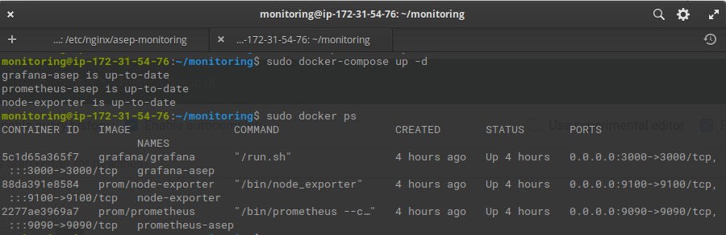
Melakukan docker-compose up -d

Slide 6
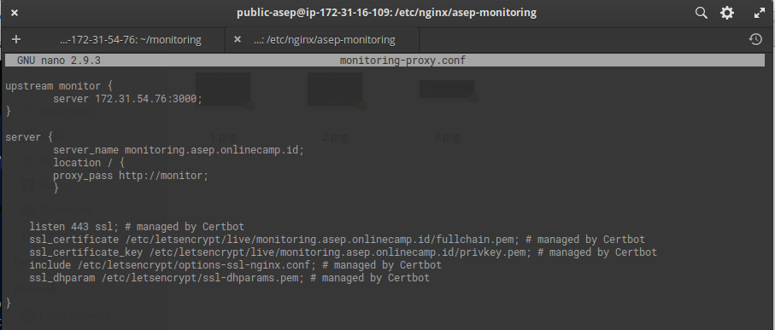
Mendaftarkan SSL untuk domain monitoring.asep.onlinecamp.id dan prometheus.asep.onlinecamp.id dengan menggunakan certbot dan check hasilnya

Slide 7
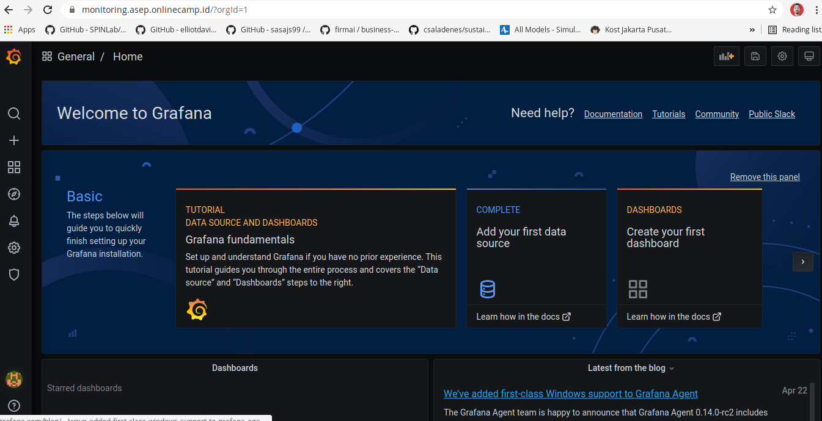
Hasilnya

Slide 8
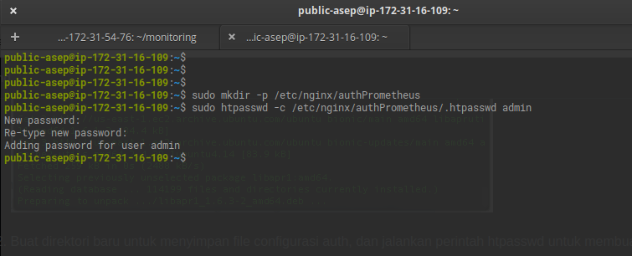
Melakukan auth pada prometheus

Slide 9
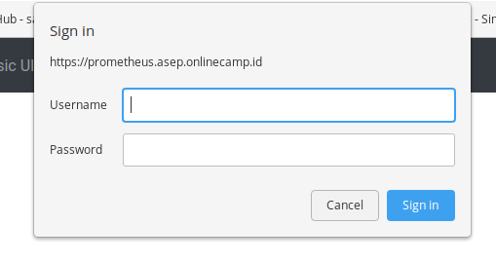
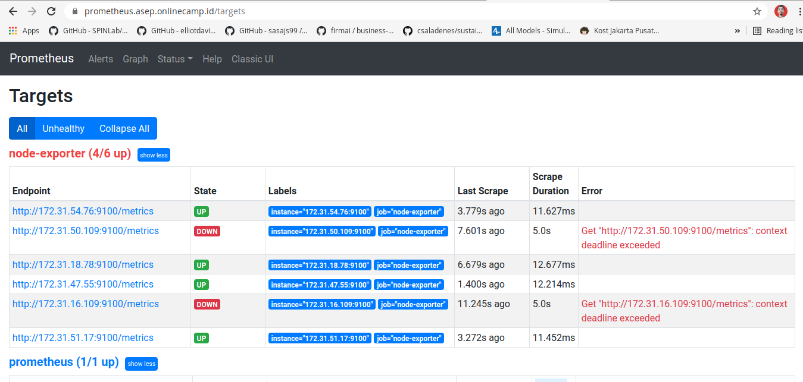
Hasilnya
Notes:
semua menggunakan Docker kecuali yg reverse proxy dan database sehingga ketika di install node-exporter dengan menggunakan docker di reverse proxy dan database tidak bisa di up

Slide 10
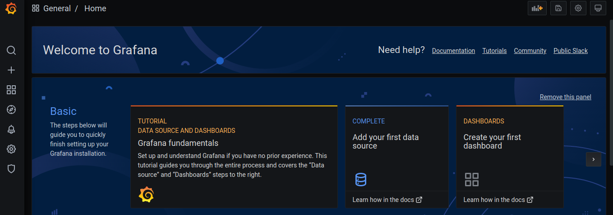
Connection Multiple Server to Prometheus
Login dengan password baru
add data resource

Slide 11
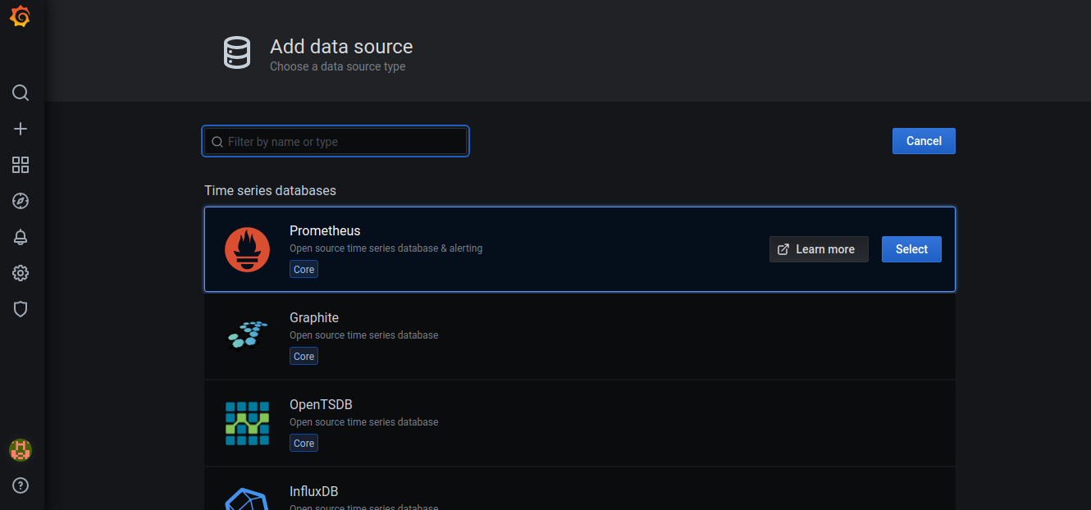
Piih Prometheus untuk data source

Slide 12
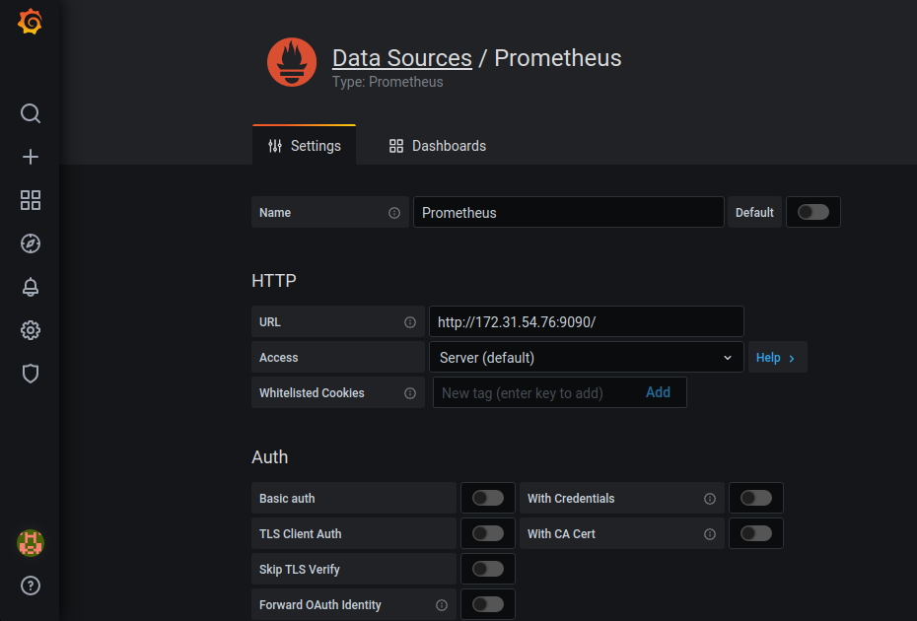
Memasukkan URL prometheus dengan portnya

Slide 13
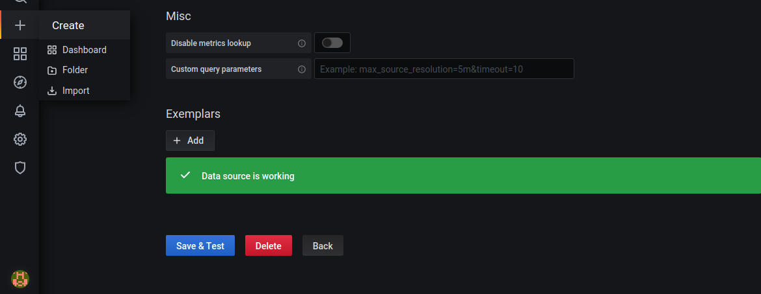
Pilih Save dan test connecting
Klik Create pada menu untuk membuat grafiknya

Slide 14
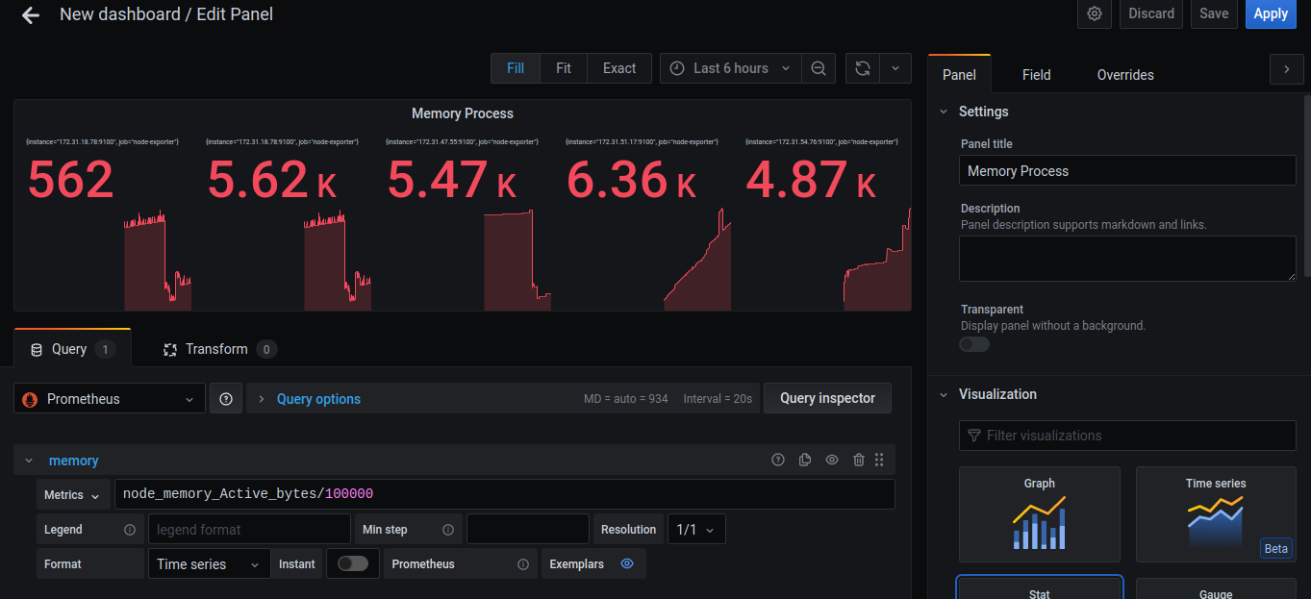
Add Panel untuk menambahkan grafik
Konfigurasikan dengan beberapa node

Slide 15
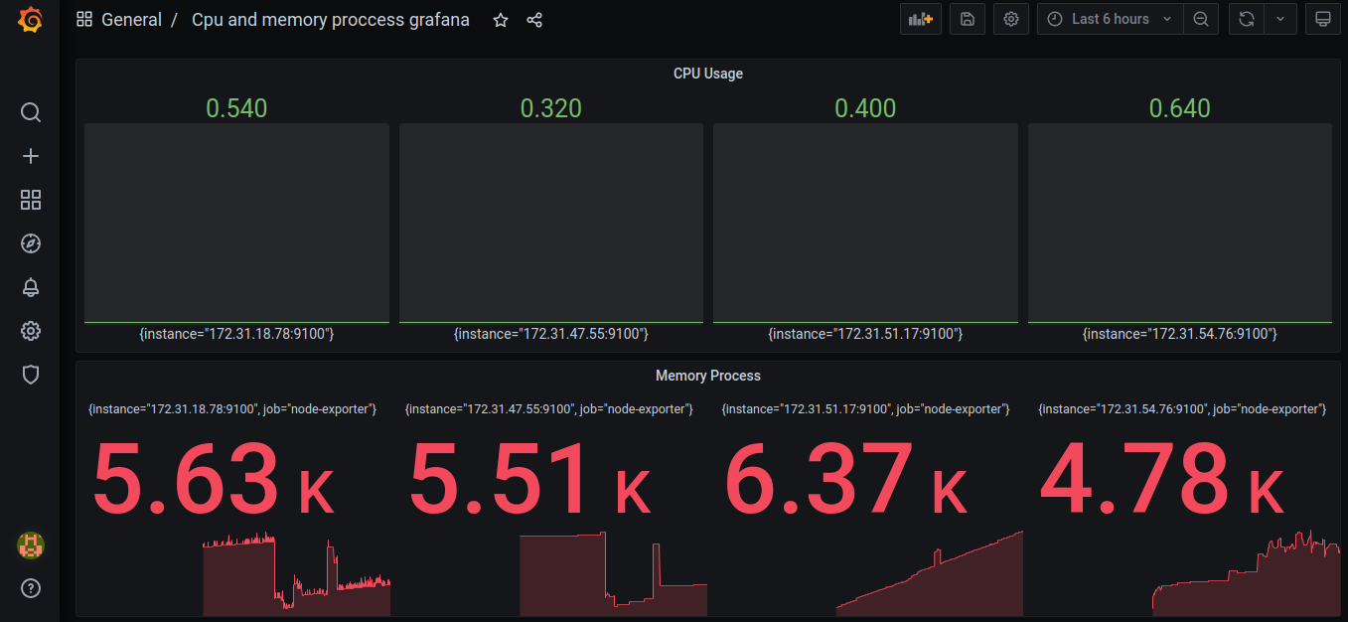
Hasil untuk CPU dan Memory

Slide 16
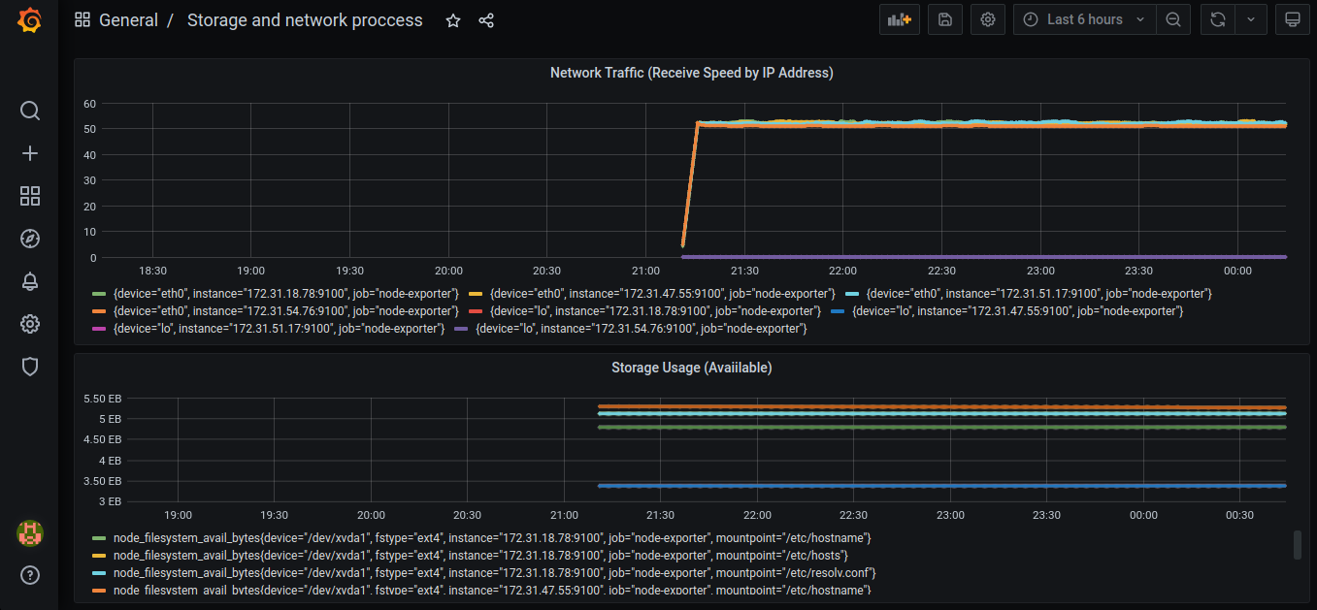
Hasil untuk Network dan Storage

Slide 17
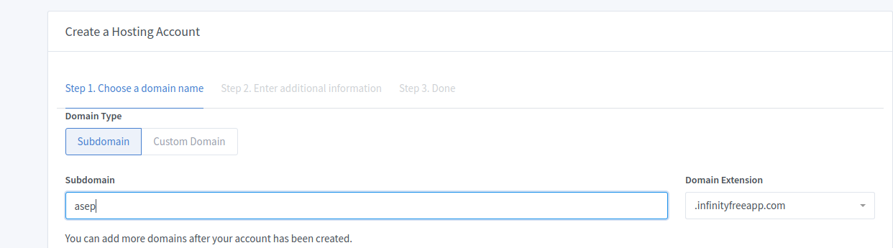
Deploy PHP Applications in Cpanel
daftar infinityfree untuk hosting
Menambahkan Hosting free pada menu dashboard

Slide 18
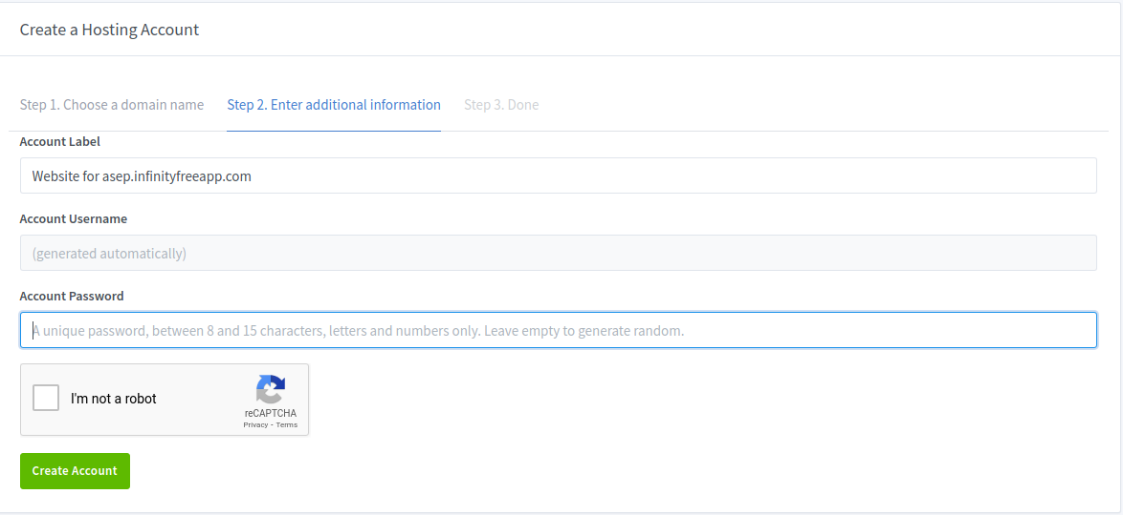
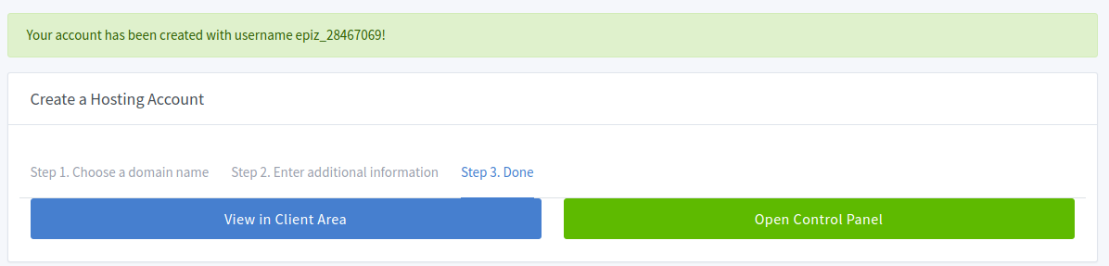
Menambahkan password untuk akun cpanel
Next dan View Cpanel

Slide 19
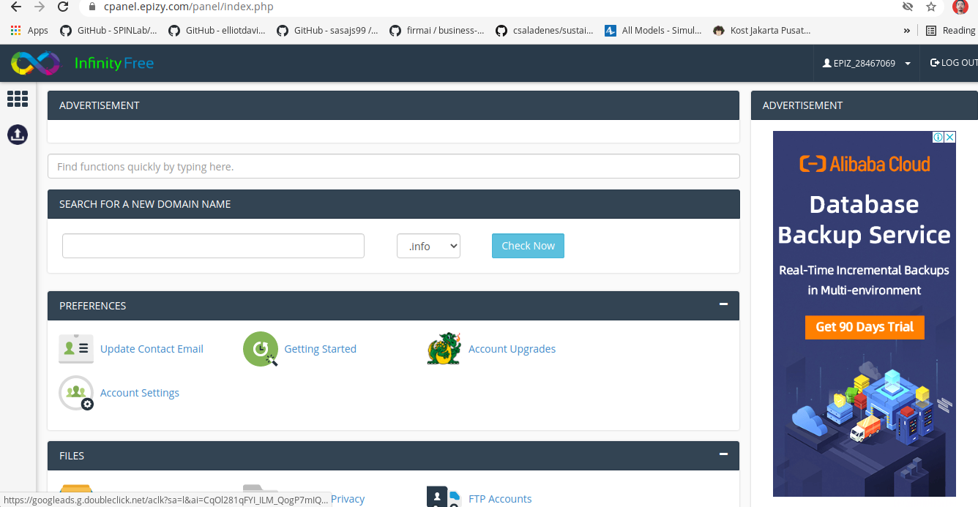
Dashboard Cpanel

Slide 20
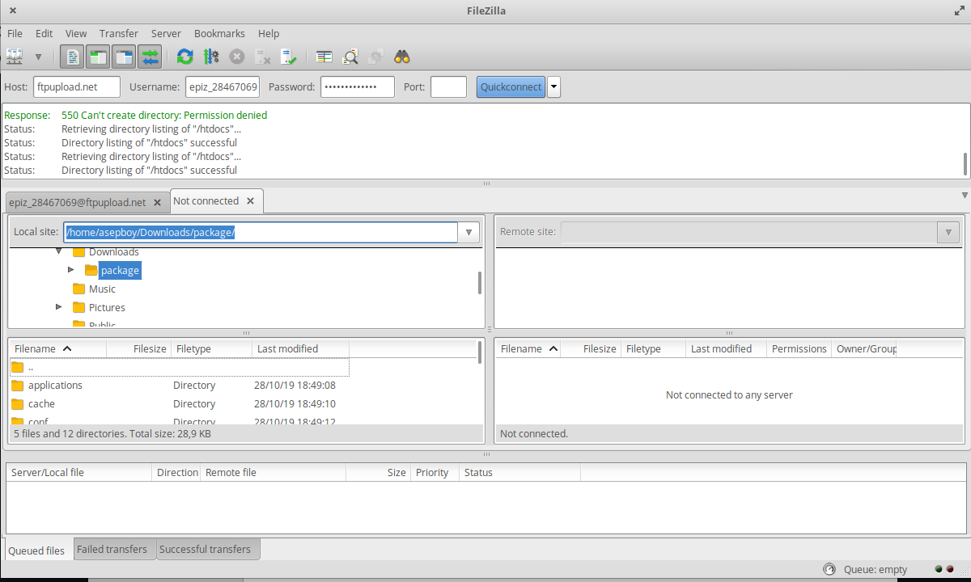
Download Vanilla Form dan Filezilla kemudian buka Filezilla, masukkan host, username, password dan portnya untuk koneksi dengan server

Slide 21
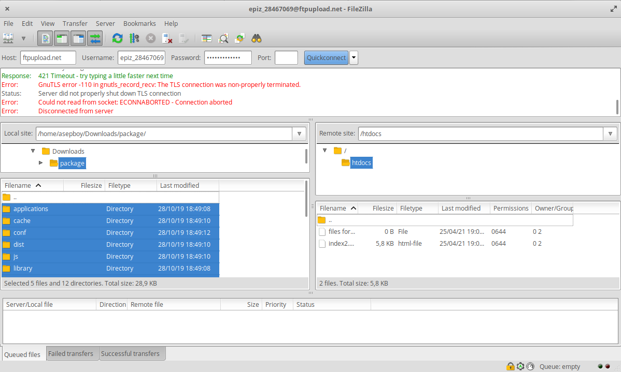
Extract Vanilla Forum dan pindahkan semua folder Package ke Server file htdocs dengan menggunakan Filezilla

Slide 22
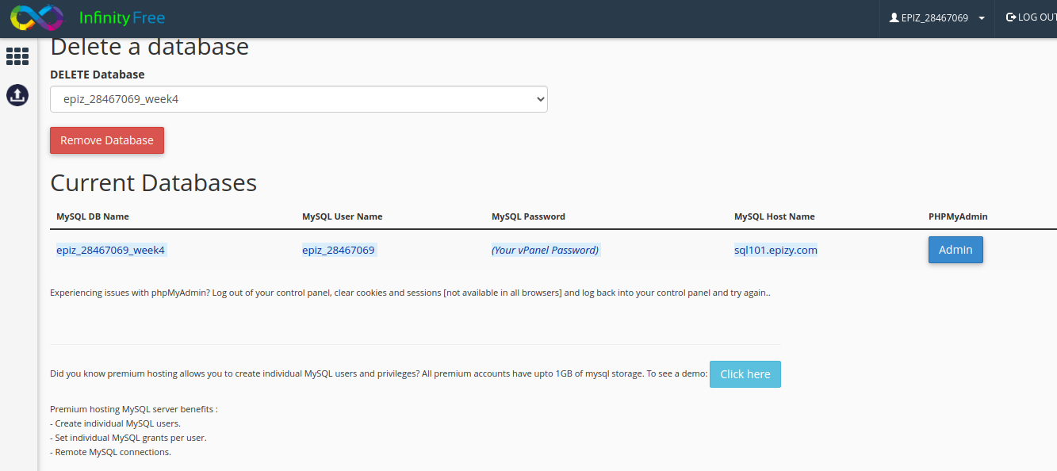
Membuat Databases di dashboard cpanel

Slide 23
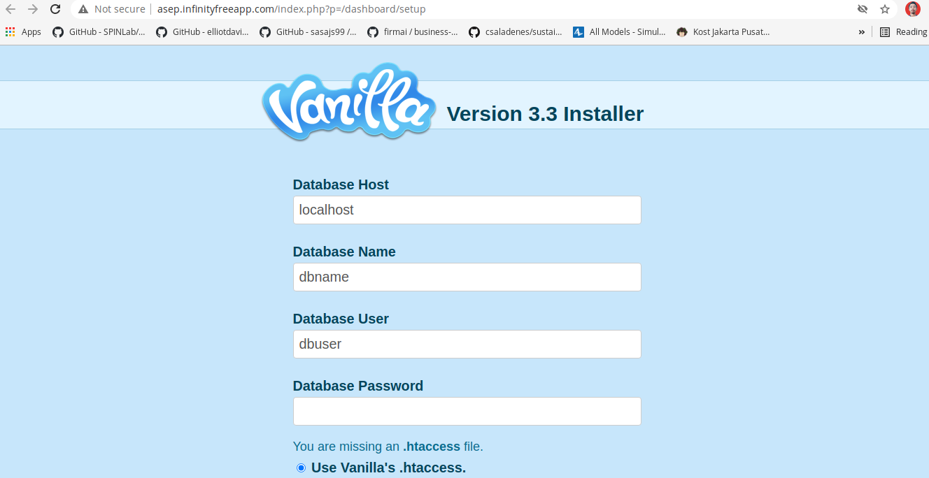
menambahkan beberapa konfigurasi databases untuk vanilla cmsnya

Slide 24
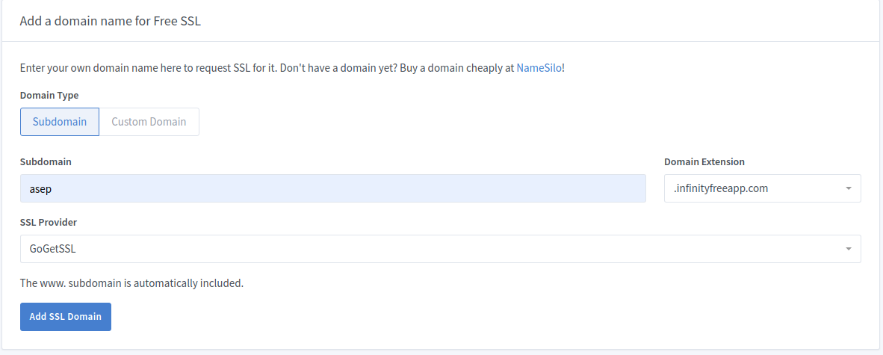
Mendaftarkan SSL free untuk domainnya

Slide 25
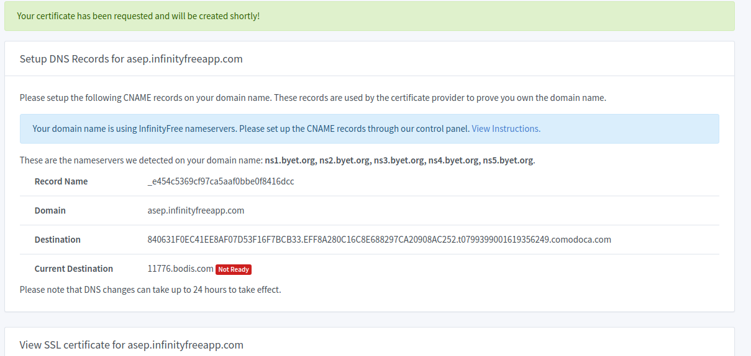

Slide 26
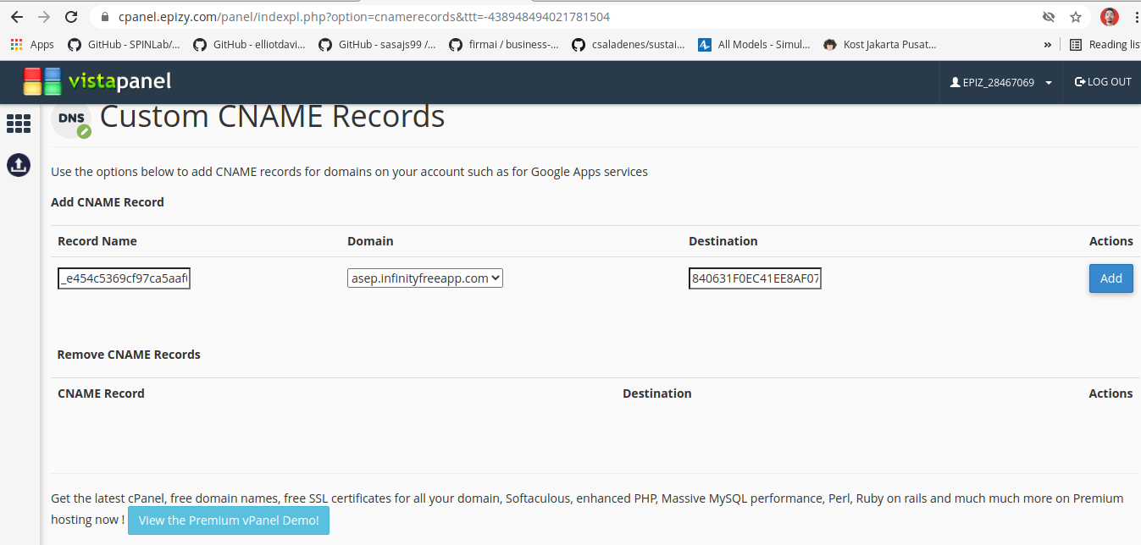
Menambakan Cname untuk mendaftarkan SSL dan tunggu beberapa saat untuk dapat certificate key dari infinity free

Slide 27
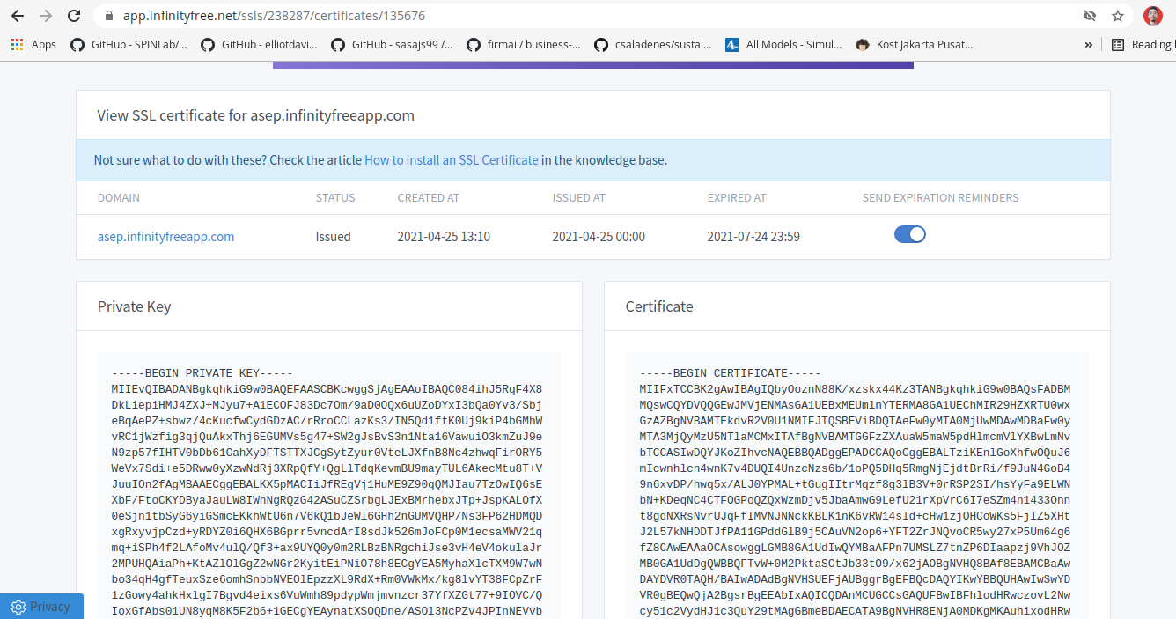
Certifiacate Key untuk SSL sudah didapatkan

Slide 28
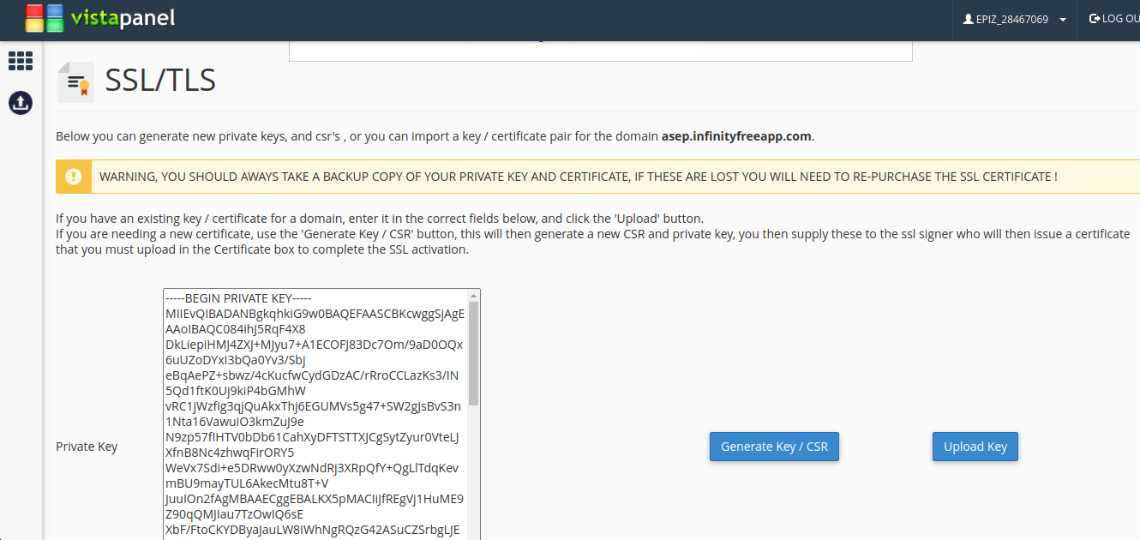
Menambahkan Certificate key yg sudah didapatkan di infinity ke cpanel SSL/TLS

Slide 29
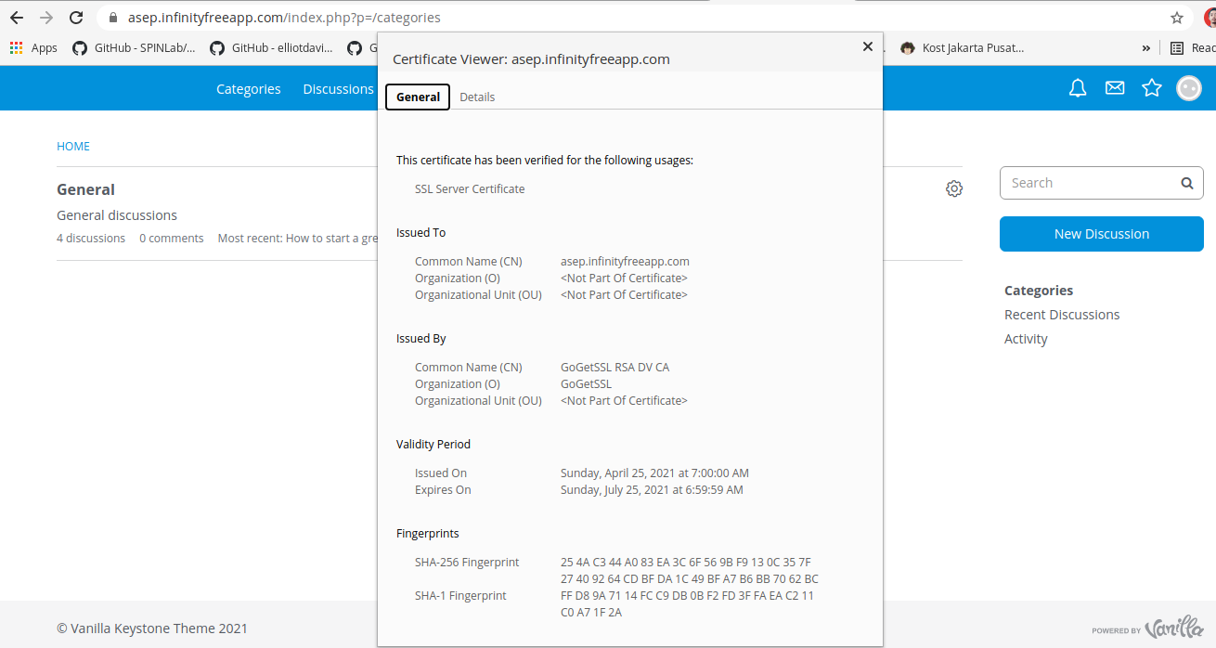
Hasil SSL untuk Deploy Vanilla CMS

Slide 30
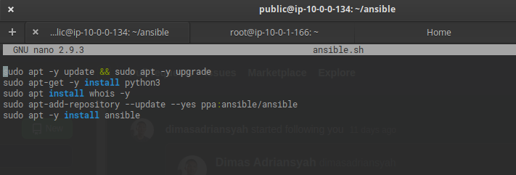
Ansible Setup Server
buat beberap instance untuk bisa disetup oleh ansible
install ansible dengan sh (disini saya instal ansible di instance reverse proxy)

Slide 31
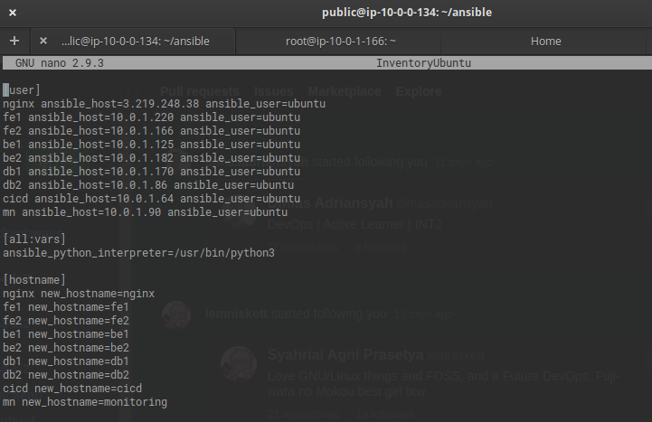
membuat file Inventory
Notes:
kesalahan 1

Slide 32
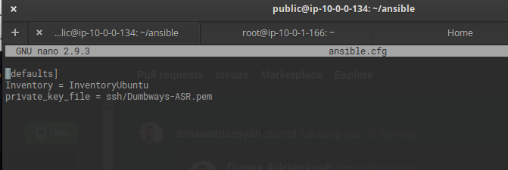
konfigurasi ansible

Slide 33
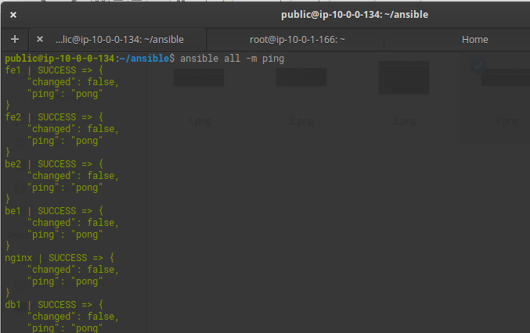
test ping server instance

Slide 34
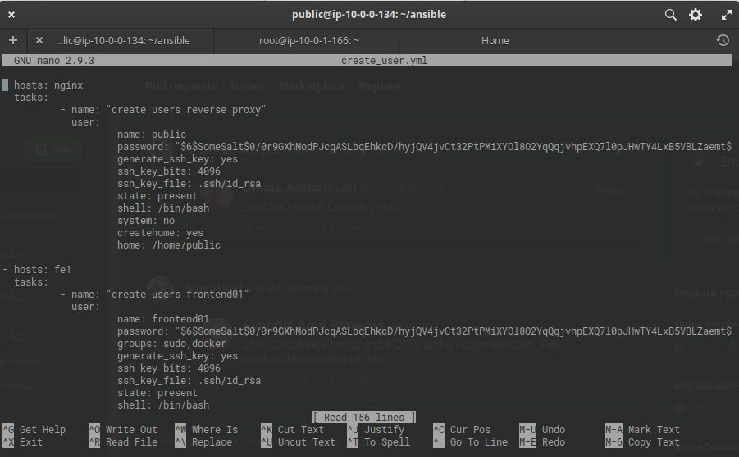
Membuat User di beberapa instance dengan ansible

Slide 35
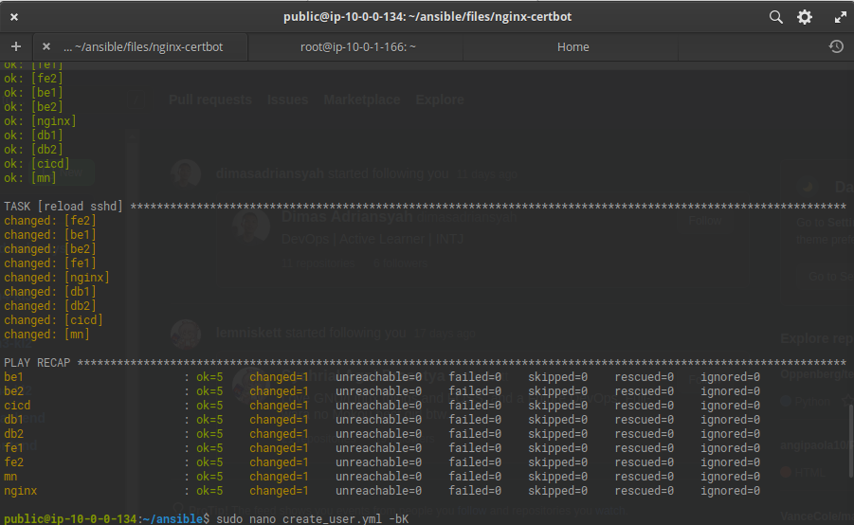
Membuat User di beberapa instance berhasil

Slide 36
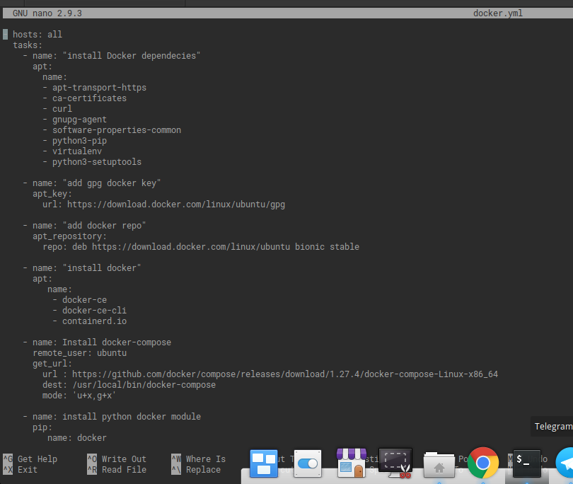
Menginstal Docker dan docker-compose di semua Instance

Slide 37
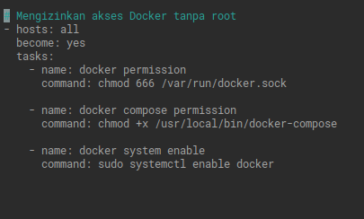
Memberikan Akses docker tanpa root

Slide 38
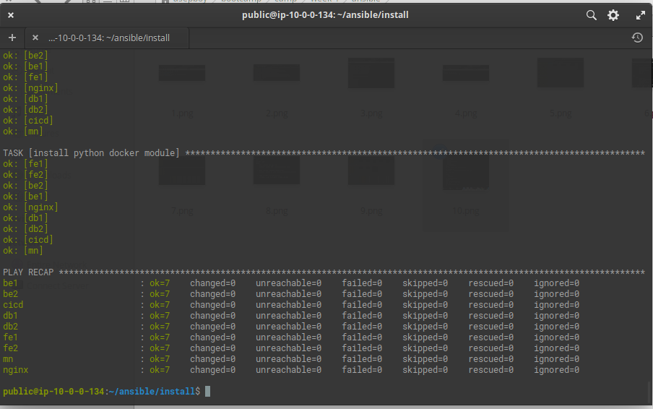
Berhasil Menginstall docker dan docker-compose

Slide 39
Terimakasih

